Slide 1

기후 AI · 데이터 이해
ClimSim 변수 완전 정복
입력 124개 · 출력 128개 — 기후 에뮬레이터가 배우는 데이터의 구조와 물리
저해상도 서브샘플 데이터셋
Notes:
안녕하세요. 이 발표는 기후 시뮬레이션 데이터인 ClimSim의 '변수'를 처음부터 끝까지 이해하는 것을 목표로 합니다. 왜 변수부터 보느냐면, 머신러닝에서 좋은 결과를 얻는 열쇠가 화려한 모델이 아니라 '데이터를 구성하는 변수의 의미를 아는 것'에 있기 때문입니다. 오늘 우리는 입력 124개와 출력 128개가 각각 무엇을 뜻하는지, 어떤 것이 예측하기 쉽고 어려운지, 그리고 물리 지식으로 어떻게 더 좋은 변수를 만들 수 있는지를 차근차근 살펴보겠습니다. 사용하는 데이터는 전체가 아니라 빠른 실험을 위한 '저해상도 서브샘플' 버전입니다.

Slide 2
CONTENTS · 목차
오늘 다룰 내용
1
왜 기후 AI인가
2
데이터 큰 그림
폭염·기후모델·격자 이하 현상
입력→출력, 연직 60층, 경향
3
입력 변수 124개
4
출력 변수 128개
기온·수증기·지표 강제력
경향값과 지표 플럭스
5
예측 난이도
6
물리로 변수 만들기
무엇이 쉽고 무엇이 어려운가
도메인 지식 기반 파생변수
2
Notes:
발표는 여섯 부분으로 구성됩니다. 먼저 1부에서 '왜 기후 예측에 AI가 필요한가'라는 배경을 잡고, 2부에서 데이터의 전체 구조를 큰 그림으로 봅니다. 3부와 4부에서 입력과 출력 변수를 하나하나 뜯어보고, 5부에서 무엇이 예측하기 쉽고 어려운지를 실제 성능으로 확인합니다. 마지막 6부에서는 물리 지식을 활용해 변수를 새로 만드는 방법까지 다룹니다. 앞의 배경(1·2부)이 뒤의 변수 이해(3·4부)를 위한 토대가 되고, 그 이해가 다시 5·6부의 성능 해석으로 이어지도록 짜여 있습니다.

Slide 3
LEARNING GOALS
이 발표를 보고 나면
1
대기 데이터를 읽는다
2
입력·출력을 구분한다
연직 60층·경향 개념을 이해하고 변수 이름을 해석할 수 있다
124개 입력과 128개 출력이 각각 무엇인지 설명할 수 있다
3
난이도를 설명한다
4
변수를 만든다
왜 어떤 변수는 쉽고 어떤 변수는 어려운지 물리로 말할 수 있다
물리 지식으로 파생변수를 설계하는 원리를 안다
3
Notes:
학습 목표를 네 가지로 정리했습니다. 첫째, 대기 데이터를 '읽을' 수 있게 됩니다. state_t 같은 낯선 이름이 무슨 뜻인지, 왜 한 변수가 60개 숫자로 되어 있는지 이해하는 것이 시작입니다. 둘째, 입력과 출력을 명확히 구분합니다. 셋째, 성능 숫자를 봤을 때 '왜' 그런 결과가 나오는지를 물리적으로 설명할 수 있게 됩니다. 넷째, 한 걸음 더 나아가 직접 변수를 설계하는 원리까지 익힙니다. 이 네 가지는 뒤에서 순서대로 채워집니다.

Slide 4

SECTION 1
왜 기후 AI인가
기후모델의 한계와 머신러닝 에뮬레이터의 등장
Notes:
이제 1부입니다. 본격적으로 변수를 보기 전에, 우리가 왜 이런 데이터를 다루는지 그 동기를 이해하는 것이 중요합니다. 기후모델이 어떻게 작동하고 어떤 한계가 있는지를 알면, 뒤에 나오는 입력·출력 변수들이 왜 그렇게 생겼는지가 자연스럽게 이해됩니다.

Slide 5
MOTIVATION
점점 더워지는 여름, 미래 기후는?
+1.5°C
100년
수백만
산업화 대비 지구 평균기온 상승 목표선
기후모델이 내다보는 예측 시간 규모
기후 시뮬레이션 격자점의 수
기후를 예측하려면 '지금'의 대기 상태로부터 '다음 순간'을 계속 계산해야 한다. 그런데 그 계산에는 근본적인 한계가 있다.
5
Notes:
올여름처럼 유난히 더운 날이 이어지면, 자연히 '먼 미래의 기후는 어떻게 될까'가 궁금해집니다. 과학자들은 이를 기후모델로 예측합니다. 세 숫자에 주목해 주세요. 1.5도는 국제사회가 지키려는 온난화 상한선이고, 기후모델은 보통 수십 년에서 100년 규모를 내다봅니다. 그리고 그 계산은 지구를 수백만 개의 격자점으로 쪼개어 이뤄집니다. 즉 기후 예측은 '지금 상태에서 다음 순간을 계산하기'를 수백만 격자에서 엄청나게 반복하는 일입니다. 그런데 바로 여기에 근본적인 한계가 있습니다. 다음 장에서 그 구조를 봅니다.

Slide 6
CLIMATE MODEL
기후모델은 지구를 '격자'로 나눈다
작동 방식
• 지구 대기를 3차원 상자(격자)로 분할
• 각 격자에서 물리 방정식으로 온도·바람·습도 계산
• 시간을 조금씩 전진시키며 반복
• 격자가 촘촘할수록 정확하지만 계산량 폭증
핵심 딜레마
격자보다 '작은' 현상은 직접 계산할 수 없다.
구름 한 덩이, 소나기 하나는 격자(수십~수백 km)보다 훨씬 작다.
→ 이런 현상은 근사 공식(파라미터화)으로 '대충' 처리해 왔다.
6
Notes:
기후모델의 작동 원리는 의외로 단순합니다. 지구 대기를 3차원 상자, 즉 격자로 잘게 나누고, 각 격자에서 물리 방정식으로 온도·바람·습도를 계산한 뒤 시간을 조금씩 전진시키며 반복합니다. 격자를 촘촘하게 할수록 정확해지지만 계산량이 폭발적으로 늘어나 현실적으로 격자 크기는 수십에서 수백 킬로미터에 머뭅니다. 여기서 오른쪽의 핵심 딜레마가 생깁니다. 구름 한 덩이나 소나기 하나는 격자보다 훨씬 작아서 직접 계산할 수가 없습니다. 이것이 바로 '격자 이하 현상' 문제이고, 다음 장에서 그 해법들을 비교합니다.

Slide 7
SUB-GRID
격자 이하(sub-grid) 현상, 세 가지 접근
구름·대류·강수 는 격자보다 작고, 국소적이며 빠르게 변한다. 그러나 날씨와 기후에 결정적이다.
1
2
3
직접 계산
파라미터화
AI 에뮬레이터
격자 안에서 물리 방정식으로 풀이
작은 현상을 근사 공식으로 추정
데이터로 관계를 학습해 대체
가능
부정확·때로 느림
이 연구의 목표
7
Notes:
격자 이하 현상의 대표가 구름·대류·강수입니다. 작고 국소적이며 빠르게 변하지만 날씨와 기후에는 결정적입니다. 이를 다루는 방법은 세 가지입니다. 첫째, 직접 계산 — 격자 안에서 방정식으로 푸는 것이지만 격자보다 작으면 불가능합니다. 둘째, 파라미터화 — 작은 현상을 근사 공식으로 추정하는 전통적 방법인데, 부정확하고 때로는 계산도 느립니다. 셋째, 바로 이 연구가 시도하는 AI 에뮬레이터입니다. 고해상도 시뮬레이션이 만든 데이터로 입력과 출력의 관계를 학습해서 파라미터화를 대체하려는 것입니다. 그 학습 데이터가 바로 ClimSim이고, 다음 장에서 소개합니다.

Slide 8
DATASET
ClimSim — 하이브리드 기후 AI 데이터셋
저해상도
실제 지리 기반 서브샘플 버전 사용
무엇인가
고해상도 물리 시뮬레이션(E3SM-MMF)이 만든 대량의 '대기 상태 – 경향' 데이터쌍
목적
머신러닝이 '격자 이하 물리'를 학습해
느린 파라미터화를 대체할 수 있는지 검증
입력 124
현재 대기 상태 + 외부 강제력
출력 128
다음 순간의 변화율 + 지표값
8
Notes:
ClimSim은 이 문제를 풀기 위해 만들어진 데이터셋입니다. 핵심은 고해상도 물리 시뮬레이션(E3SM-MMF)을 돌려서, 각 순간의 '대기 상태'와 그때의 '변화율(경향)'을 짝지은 방대한 데이터쌍을 모아둔 것입니다. 목적은 분명합니다. 머신러닝이 이 데이터에서 격자 이하 물리를 학습해, 기존의 느리고 부정확한 파라미터화를 대체할 수 있는지 검증하는 것입니다. 오른쪽 세 가지가 앞으로 계속 등장할 핵심 숫자입니다. 우리는 실제 지리 기반의 저해상도 서브샘플 버전을 쓰고, 입력은 124개, 출력은 128개입니다. 이 두 숫자를 기억하고 다음 장으로 넘어갑니다.

Slide 9
SUBSAMPLE
왜 '저해상도 서브샘플'을 쓰나
전체 데이터
수백 GB~TB급, 학습에 큰 자원 필요
서브샘플
핵심을 뽑아 수 GB로 축소 — 빠른 실험
프리노멀라이즈
이미 정규화되어 바로 학습 가능
우리는 train/val/scoring 세 벌의 (입력, 출력) 쌍을 .npy 파일로 내려받아 사용한다.
9
Notes:
ClimSim 전체 데이터는 수백 기가에서 테라급이라 개인이 다루기엔 부담이 큽니다. 그래서 논문 저자들이 핵심만 뽑아 수 기가로 줄인 '서브샘플' 버전을 제공합니다. 이 버전의 또 다른 장점은 이미 정규화(프리노멀라이즈)가 되어 있어서 별도 전처리 없이 바로 학습에 넣을 수 있다는 점입니다. 참고로 이 정규화가 나중에 성능 지표 해석에서 중요한 역할을 하니 기억해 두세요. 우리는 학습용, 검증용, 채점용 세 벌의 입력-출력 쌍을 넘파이 파일로 받아 사용합니다. 이제 2부에서 이 데이터의 전체 구조를 봅니다.

Slide 10
SECTION 2
데이터 큰 그림
입력에서 출력까지, 연직 60층과 '경향'의 개념
Notes:
2부에서는 개별 변수로 들어가기 전에 데이터의 전체 지도를 그립니다. 세 가지 개념 — 입력에서 출력으로 가는 흐름, 대기를 나누는 연직 60층, 그리고 '경향'이라는 예측 대상 — 이 세 가지만 잡으면 3·4부의 개별 변수가 훨씬 쉽게 이해됩니다.

Slide 11
BIG PICTURE
입력 → 모델 → 출력
입력 (124)
모델
출력 (128)
현재 대기 상태
T · q · 지표 강제력
선형회귀 / 랜덤포레스트
/ 신경망
경향값
dT/dt · dq/dt · 지표
각 격자점의 '지금'을 입력하면, 모델이 '다음 순간 얼마나 변할지'를 출력한다.
11
Notes:
가장 큰 그림은 이 한 장입니다. 왼쪽 입력 124개는 어느 격자점의 '현재 대기 상태' — 기온 T, 수증기 q, 그리고 지표의 강제력입니다. 이걸 가운데 모델에 넣습니다. 우리는 선형회귀, 랜덤포레스트, 신경망 세 가지를 비교할 겁니다. 그러면 오른쪽에 출력 128개, 즉 '다음 순간 얼마나 변할지'인 경향값과 지표에서의 결과값이 나옵니다. 한 문장으로 요약하면, 지금 상태를 넣으면 다음 순간의 변화를 예측하는 함수를 학습하는 것입니다. 이제 이 입력·출력이 왜 각각 124, 128개인지 알려면 '연직 60층'을 이해해야 합니다.

Slide 12
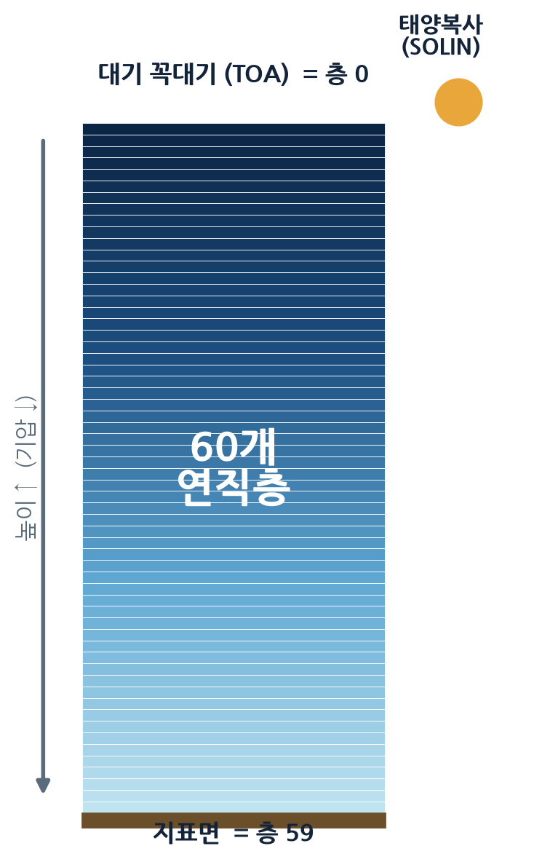
VERTICAL STRUCTURE
대기를 연직 60개 층으로 나눈다
층 인덱스 규칙
• 층 0 = 대기 꼭대기(TOA), 기압 낮음
• 층 59 = 지표면, 기압 높음
• 인덱스가 클수록 지표에 가깝다
왜 60층인가
기온·수증기 같은 변수는 높이마다 값이 다르다.
그래서 한 변수가 60개 숫자(층마다 하나)로 표현된다.
12
Notes:
기후모델은 대기를 연직으로 60개 층으로 나눕니다. 규칙이 중요합니다. 층 0은 대기 꼭대기, 즉 우주에 가까운 쪽이고 기압이 낮습니다. 층 59는 지표면이고 기압이 높습니다. 인덱스가 클수록 우리가 사는 지표에 가깝다고 기억하세요. 나중에 '상층'이라 하면 작은 인덱스, '하층'이라 하면 큰 인덱스를 뜻합니다. 왜 60층으로 나눌까요? 기온이나 수증기는 높이마다 값이 완전히 다르기 때문입니다. 지표는 따뜻하고 습하지만 상공은 차갑고 건조하죠. 그래서 기온이라는 '하나의 변수'가 실제로는 층마다 하나씩, 60개의 숫자로 표현됩니다. 바로 이것이 입력이 124개나 되는 이유입니다.

Slide 13
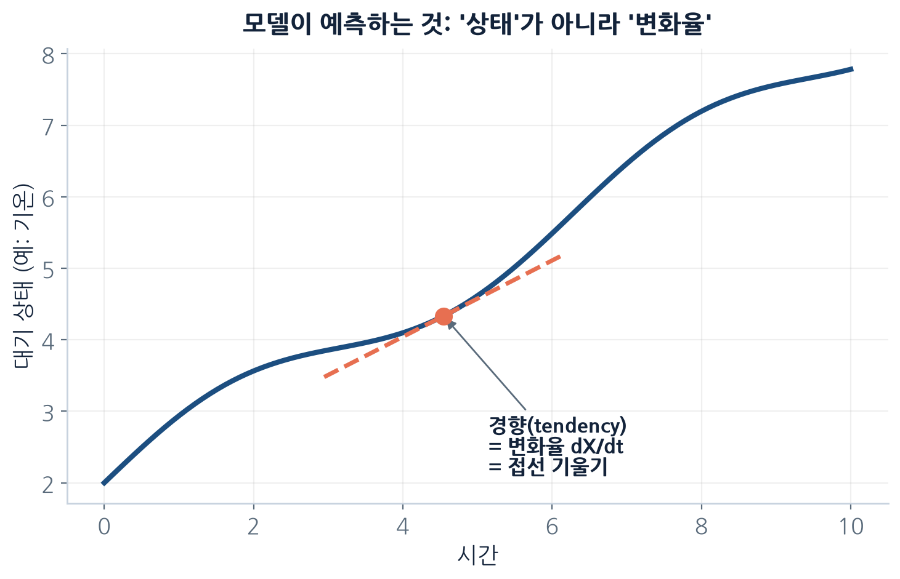
KEY CONCEPT
'경향(tendency)'이란 무엇인가
경향 = 변화율
모델이 예측하는 것은 '상태 그 자체'가 아니라, 상태가 얼마나 빠르게 변하는지(dX/dt)이다.
예) ptend_t = 기온의 변화율 (K/s) ptend_q0001 = 수증기의 변화율
이 변화율을 알면 다음 순간의 대기 상태를 갱신할 수 있다.
13
Notes:
두 번째 핵심 개념은 '경향'입니다. 영어로 tendency인데, 쉽게 말해 변화율입니다. 모델이 예측하는 것은 기온 값 자체가 아니라, 기온이 지금 얼마나 빠르게 오르내리는지, 즉 시간에 대한 미분 dX/dt입니다. 오른쪽 그림에서 곡선의 접선 기울기가 바로 경향입니다. 그래서 출력 이름에 ptend가 붙습니다. ptend_t는 기온의 변화율, ptend_q0001은 수증기의 변화율이죠. 왜 값이 아니라 변화율을 예측할까요? 이 변화율을 알면 현재 상태에 더해서 다음 순간의 상태를 갱신할 수 있기 때문입니다. 시뮬레이션은 이 갱신을 무수히 반복하는 것입니다.

Slide 14
NORMALIZATION
데이터는 이미 '정규화'되어 있다
정규화란
기온(수백 K)·수증기(0.00x)·기압(십만 Pa)처럼 단위가 제각각인 값을, 평균 0·표준편차 1 근처로 스케일 맞춤.
왜 필요한가
단위가 다르면 큰 숫자가 학습을 지배한다. 정규화하면 모든 변수를 공평하게 본다.
기억할 점
• 값이 대략 -3~3 범위면 정규화된 것
• 단, 정규화 때문에 '물리적 실제값'(진짜 상대습도 등)은 바로 복원되지 않는다
• 파생변수를 만들 때 이 점이 제약이 된다 (6부)
14
Notes:
한 가지 더 짚고 갑니다. 우리가 받은 데이터는 이미 정규화되어 있습니다. 정규화란 단위가 제각각인 값들 — 기온은 수백 켈빈, 수증기는 0.00 몇, 기압은 십만 파스칼 — 을 평균 0, 표준편차 1 근처로 맞춰주는 것입니다. 왜 필요할까요? 단위가 다르면 숫자가 큰 변수가 학습을 부당하게 지배하기 때문입니다. 정규화하면 모든 변수를 공평하게 볼 수 있습니다. 오른쪽 기억할 점이 중요합니다. 값이 대략 마이너스 3에서 3 사이면 정규화된 것이고, 대신 진짜 물리값(예를 들어 실제 상대습도)은 바로 복원되지 않습니다. 이 제약은 6부에서 파생변수를 만들 때 다시 등장합니다.

Slide 15
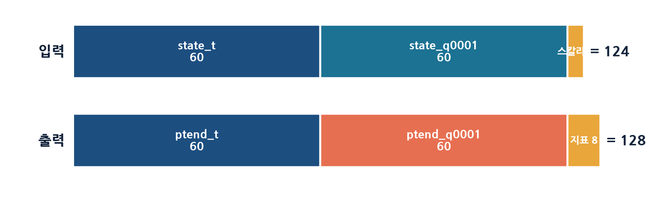
COMPOSITION
입력 124 · 출력 128의 구성
입력·출력 모두 '연직 60층 변수 2개 + 소수의 스칼라'로 이루어진다.
15
Notes:
이제 앞의 두 개념(60층, 경향)을 합치면 입력과 출력의 구성이 한눈에 들어옵니다. 입력 124개는 기온 state_t가 60개, 수증기 state_q0001이 60개, 그리고 스칼라 4개로 이루어집니다. 60 더하기 60 더하기 4는 124죠. 출력 128개도 같은 구조입니다. 기온 경향 60개, 수증기 경향 60개, 그리고 지표 관련 값 8개. 60 더하기 60 더하기 8은 128입니다. 즉 입력이든 출력이든 '연직 60층짜리 변수 두 개에 소수의 스칼라를 더한' 형태라는 규칙만 기억하면 됩니다. 다음 3부부터 이 변수들을 하나씩 자세히 보겠습니다.

Slide 16
SECTION 3
입력 변수 124개
현재 대기 상태(기온·수증기)와 외부 강제력
Notes:
3부에서는 입력 124개를 자세히 봅니다. 크게 두 종류입니다. 층마다 값이 있는 '연직 변수' 둘(기온, 수증기)과, 격자당 하나뿐인 '스칼라' 넷(지표 강제력)입니다. 각 변수가 무엇을 뜻하고 어떤 특징이 있는지, 그리고 나중에 어떤 출력과 짝을 이루는지를 함께 봐 두면 4부가 쉬워집니다.

Slide 17
INPUT MAP
입력 변수 한눈에 보기
0–59
state_t
기온 (60개 층)
K
60–119
state_q0001
비습·수증기량 (60개 층)
kg/kg
120
state_ps
지표 기압
Pa
121
pbuf_SOLIN
태양복사(일사)
W/m²
122
pbuf_LHFLX
지표 잠열 플럭스
W/m²
123
pbuf_SHFLX
지표 현열 플럭스
W/m²
17
Notes:
입력 전체 지도입니다. 위 두 줄이 연직 변수입니다. state_t는 인덱스 0부터 59까지, 각 층의 기온이고 단위는 켈빈입니다. state_q0001은 60부터 119까지, 각 층의 비습 즉 수증기량이고 단위는 킬로그램 당 킬로그램입니다. 이름의 q0001은 '첫 번째 수증기 변수'라는 뜻입니다. 아래 네 줄이 스칼라입니다. 120번 state_ps는 지표 기압, 121번 SOLIN은 태양복사, 122번 LHFLX는 잠열 플럭스, 123번 SHFLX는 현열 플럭스입니다. pbuf는 physics buffer의 약자로, 외부에서 주어지는 강제력이라고 보면 됩니다. 다음 장부터 이들을 하나씩 깊게 봅니다.

Slide 18
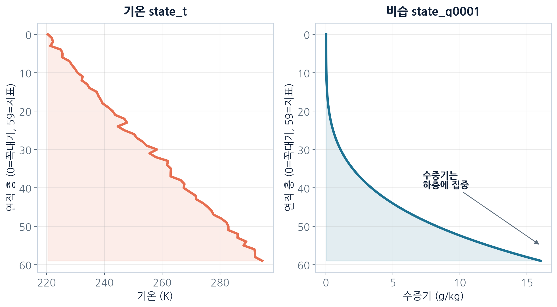
INPUT · 상태
state_t
기온 (60개 층)
인덱스
단위
0 – 59
K (켈빈)
• 각 연직 층의 공기 온도
• 하층(59)은 따뜻, 상층(0)은 차갑다
• 짝이 되는 출력: ptend_t (기온 경향)
• 기온은 대기 안정도·복사를 좌우하는 핵심 상태
18
Notes:
첫 입력 변수 state_t, 기온입니다. 각 연직 층의 공기 온도를 켈빈으로 담고 있고, 인덱스 0부터 59까지 60개입니다. 오른쪽 왼쪽 그래프를 보면, 지표에 가까운 하층은 따뜻하고 위로 갈수록 차가워지는 전형적인 프로파일이 보입니다. 기온이 왜 중요할까요? 두 가지입니다. 첫째, 층 사이 기온차가 대기 안정도를 결정해 대류가 일어날지를 좌우합니다. 둘째, 복사 과정과 직결됩니다. 그리고 이 state_t는 출력 쪽의 ptend_t, 즉 기온 경향과 짝을 이룹니다. 지금 기온을 보고 기온이 어떻게 변할지 예측하는 것이죠. 옆에 있는 수증기와 함께 보면 더 좋습니다.

Slide 19
INPUT · 상태
state_q0001
비습 (수증기량, 60개 층)
인덱스
단위
60 – 119
kg/kg
• 단위 질량 공기가 머금은 수증기량
• 대부분 하층에 집중, 상층은 거의 0
• 짝이 되는 출력: ptend_q0001 (수증기 경향)
• 구름·강수의 '연료'가 되는 변수
19
Notes:
두 번째 입력 state_q0001, 비습입니다. 단위 질량의 공기가 머금은 수증기량으로, 역시 60개 층입니다. 오른쪽 그림의 오른쪽 패널을 보세요. 수증기는 하층에 집중되고 상층으로 가면 거의 0으로 떨어집니다. 이유는 간단합니다. 따뜻한 하층 공기가 수증기를 많이 머금고, 차가운 상층은 거의 못 머금기 때문입니다. 이 변수는 구름과 강수의 '연료'입니다. 그리고 출력의 ptend_q0001, 수증기 경향과 짝을 이룹니다. 미리 말씀드리면 이 수증기 경향이 전체에서 가장 예측하기 어려운 출력인데, 그 씨앗이 바로 이 변수의 복잡한 거동에 있습니다.

Slide 20
INPUT · 스칼라
지표 강제력 — 스칼라 4개
층마다 값이 있는 T·q와 달리, 아래 4개는 격자당 하나의 값(스칼라)이며 대기를 구동하는 '외부 조건'이다.
state_ps
pbuf_SOLIN
지표 기압 · Pa
태양복사(일사) · W/m²
지형·고도 정보. 약 100,000
모든 걸 구동하는 에너지원
pbuf_LHFLX
pbuf_SHFLX
잠열 플럭스 · W/m²
현열 플럭스 · W/m²
증발 → 대기로 수증기 공급
지표가 공기를 직접 데움
20
Notes:
층마다 값이 있는 기온·수증기와 달리, 나머지 입력 4개는 격자당 값이 하나뿐인 스칼라입니다. 이들은 대기를 바깥에서 구동하는 '조건'이라고 보면 됩니다. state_ps 지표 기압은 그 지점의 지형과 고도 정보를 담고 약 십만 파스칼입니다. SOLIN은 들어오는 태양복사로, 사실상 모든 대기 운동의 에너지원입니다. 낮과 밤, 위도에 따라 크게 변하죠. LHFLX 잠열 플럭스는 바다나 지표에서 물이 증발하며 대기에 수증기를 공급하는 양입니다. SHFLX 현열 플럭스는 뜨거운 지표가 공기를 직접 데우는 열입니다. 이 네 가지는 나중에 파생변수를 만들 때 다시 등장하니 색깔과 역할을 기억해 두세요. 이걸로 입력을 마치고, 4부에서 출력을 봅니다.

Slide 21
SECTION 4
출력 변수 128개
다음 순간의 변화율(경향)과 지표에서의 결과값
Notes:
4부는 출력 128개입니다. 입력과 대칭적입니다. 기온 경향 60개, 수증기 경향 60개, 그리고 지표 플럭스 8개죠. 여기서 처음으로 '예측 난이도'라는 주제가 등장합니다. 어떤 출력은 쉽고 어떤 출력은 지독히 어려운데, 그 차이가 이 발표의 핵심 메시지로 이어집니다.

Slide 22
OUTPUT MAP
출력 변수 한눈에 보기
0–59
ptend_t
기온 경향 dT/dt
중간
60–119
ptend_q0001
수증기 경향 dq/dt
가장 어려움
120–121
NETSW · FLWDS
지표 순단파·하향장파 복사
쉬움
122–123
PRECSC · PRECC
눈·비 강수율
희소·급변
124–127
SOLS/SOLL/SOLSD/SOLLD
지표 도달 일사 4종
쉬움
22
Notes:
출력 전체 지도입니다. 오른쪽 색깔 태그가 예측 난이도를 미리 보여줍니다. 위에서부터, ptend_t 기온 경향은 중간 난이도입니다. ptend_q0001 수증기 경향은 빨간색, 가장 어렵습니다. 그 아래 지표 8개 중 NETSW와 FLWDS 같은 복사는 초록색, 쉽습니다. 강수인 PRECSC와 PRECC는 희소하고 급변해서 까다롭습니다. 마지막 일사 4종 SOLS·SOLL·SOLSD·SOLLD는 다시 쉬운 편입니다. 이 색깔 지도를 머리에 넣고, 다음 장부터 어려운 것과 쉬운 것을 각각 자세히 보겠습니다. 먼저 중간 난이도인 기온 경향입니다.

Slide 23
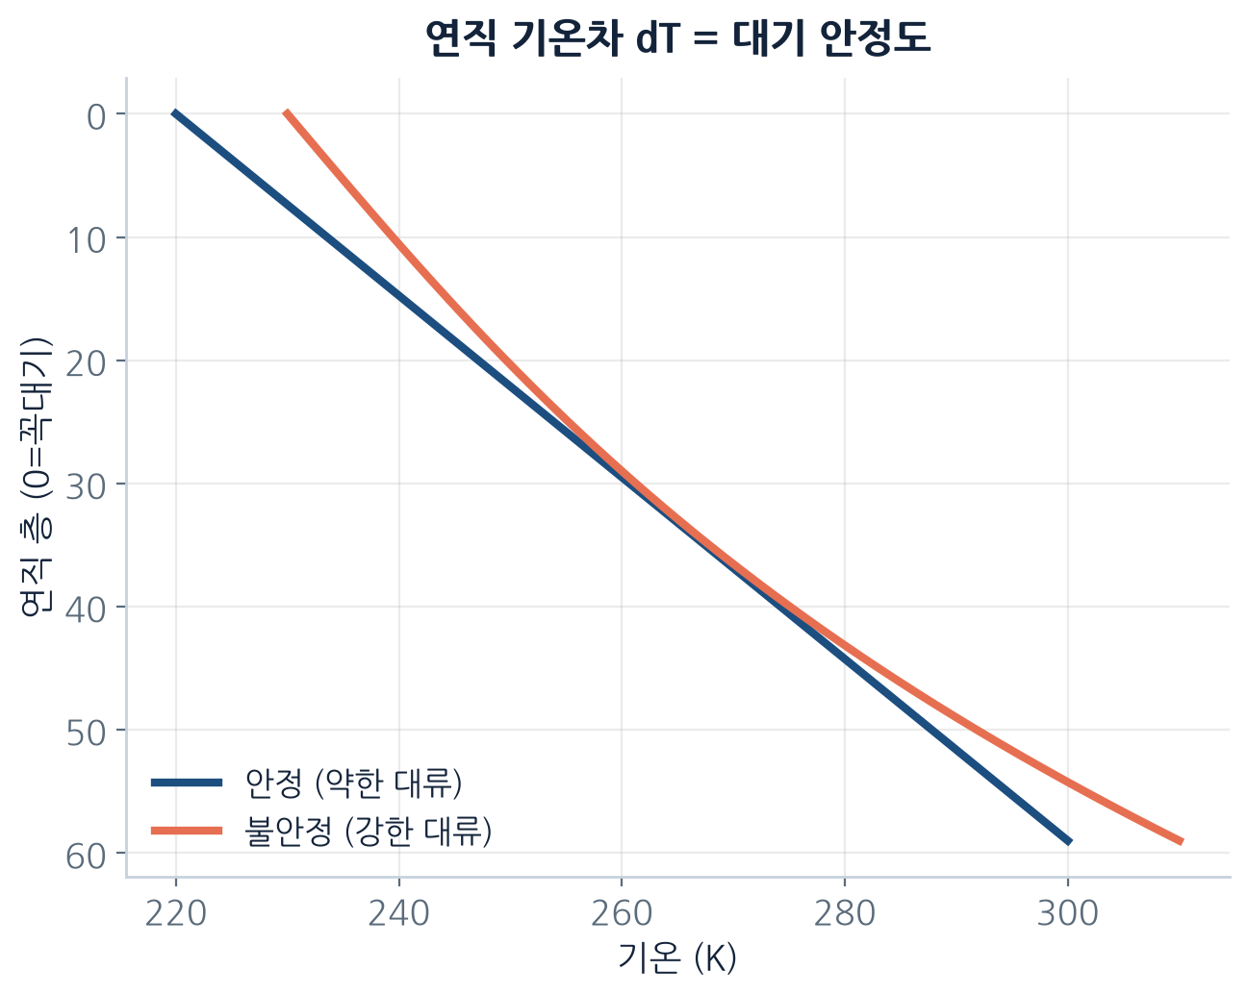
OUTPUT · 경향
ptend_t
기온 경향 (dT/dt)
인덱스
단위
0 – 59
K/s
• 각 층 기온이 얼마나 빠르게 변하는지
• 복사 가열·냉각과 대류로 결정
• 예측 난이도: 중간
• 입력 state_t 와 짝을 이룬다
23
Notes:
출력의 첫 변수 ptend_t, 기온 경향입니다. 각 층의 기온이 초당 얼마나 변하는지를 나타냅니다. 무엇이 이 값을 결정할까요? 크게 두 가지입니다. 하나는 복사에 의한 가열과 냉각, 다른 하나는 대류에 의한 열 재분배입니다. 오른쪽 그림처럼 층 사이 기온 구조가 대류를 좌우하죠. 난이도는 중간입니다. 입력 state_t와 짝을 이루며, 뒤에서 성능을 보면 R2가 대략 0.5에서 0.6 수준으로 나옵니다. 즉 완벽하진 않아도 어느 정도 예측이 됩니다. 이제 진짜 어려운 상대, 수증기 경향으로 갑니다.

Slide 24
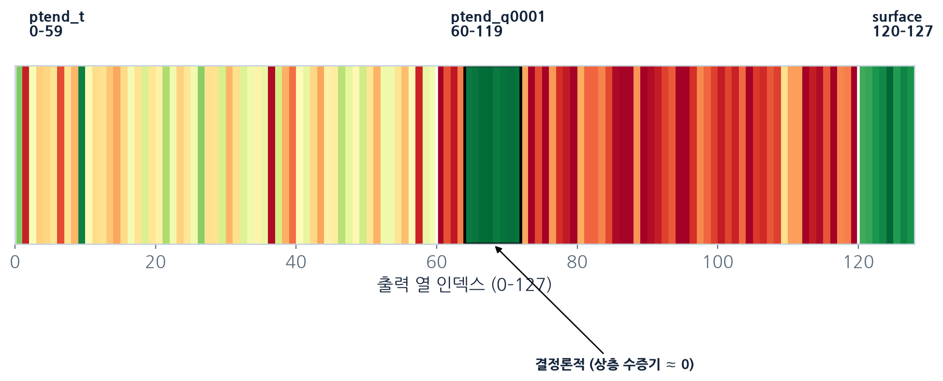
OUTPUT · 경향
ptend_q0001
수증기 경향 (dq/dt) — 가장 어려운 출력
왜 어려운가
수증기 변화는 대류·응결·강수에 얽혀 있다. 이들은 국소적이고 급격히 변하는 '격자 이하' 현상 — 바로 이 연구의 핵심 난제.
두 얼굴
• 상층(층 64–71): 수증기 ≈ 0 → 사실상 결정론적
• 하층: 폭우처럼 튀는 값 → 예측 매우 어려움
핵심 메시지
이 변수가 안 맞는 것은 '실패'가 아니라, 격자 이하 물리의 본질적 한계를 보여주는 결과다.
24
Notes:
이 장이 발표의 심장부입니다. ptend_q0001, 수증기 경향은 전체에서 가장 예측이 어렵습니다. 왜일까요? 수증기의 변화는 대류, 응결, 강수와 얽혀 있는데, 이것들이 바로 1부에서 말한 격자 이하 현상입니다. 국소적이고 급격하게 변하죠. 게다가 이 변수는 두 얼굴을 가집니다. 상층, 특히 층 64에서 71까지는 수증기가 거의 0이라 값이 사실상 정해져 있습니다. 반대로 하층은 폭우처럼 튀는 값이 많아 예측이 지독히 어렵습니다. 오른쪽 띠 그림에서 초록은 잘 맞는 부분, 빨강은 못 맞는 부분입니다. 꼭 기억할 메시지는 이겁니다. 이 변수가 안 맞는 것은 실패가 아니라, 격자 이하 물리의 본질적 어려움을 그대로 보여주는 정직한 결과라는 점입니다.

Slide 25
OUTPUT · 지표
지표 플럭스 8개 (surface)
cam_out_NETSW
cam_out_FLWDS
지표 순 단파복사
지표 하향 장파복사
cam_out_PRECSC
cam_out_PRECC
눈 강수율
비 강수율(대류성)
cam_out_SOLS
cam_out_SOLL
가시광 직달 일사
근적외 직달 일사
cam_out_SOLSD
cam_out_SOLLD
가시광 산란 일사
근적외 산란 일사
복사·일사 6종은 입력(특히 SOLIN)과 관계가 직접적이라 예측이 쉽다. 강수 2종만 희소하고 급변한다.
25
Notes:
출력의 마지막 그룹은 지표 플럭스 8개입니다. 이름 앞에 cam_out이 붙는데 대기모델이 지표로 내보내는 값이라는 뜻입니다. NETSW는 지표가 받는 순 단파복사, FLWDS는 하늘에서 내려오는 장파복사입니다. 가운데 분홍 배경 두 개, PRECSC와 PRECC는 각각 눈과 비의 강수율입니다. 나머지 네 개 SOLS·SOLL·SOLSD·SOLLD는 지표에 도달하는 일사를 가시광과 근적외, 직달과 산란으로 나눈 것입니다. 여기서 중요한 관찰. 복사와 일사 여섯 개는 입력, 특히 태양복사 SOLIN과 관계가 직접적이라 예측이 쉽습니다. 오직 강수 두 개만 희소하고 급변합니다. 이 '쉬움과 어려움의 갈림'을 다음 장에서 정리합니다.

Slide 26
SPECIAL CASE
강수(PRECC)의 특수성
왜 따로 보는가
• 대부분의 시간·장소에서 값이 0 (비가 안 옴)
• 가끔 폭우로 크게 튐 → '두꺼운 꼬리' 분포
• 평균제곱 기반 지표(R²·RMSE)가 이런 극단값에 취약
• 대류성(convective) 강수라 국소적
이것이 시사하는 것
희소하고 극단적인 출력은, 겉보기 오차(MAE)는 작아도 R²는 나쁠 수 있다.
→ 하나의 점수만 믿지 말고, 변수의 성질을 알고 여러 지표를 함께 봐야 한다.
26
Notes:
강수, 특히 비 강수율 PRECC를 따로 보는 이유를 짚습니다. 강수는 대부분의 시간과 장소에서 값이 0입니다. 비가 안 오니까요. 그러다 가끔 폭우로 값이 크게 튑니다. 이런 분포를 통계에서 '두꺼운 꼬리'라고 부릅니다. 문제는 R2나 RMSE처럼 제곱에 기반한 지표가 이런 극단값에 매우 취약하다는 것입니다. 그래서 오른쪽 시사점이 중요합니다. 희소하고 극단적인 출력은 평균 절대오차 MAE는 작게 나와도 R2는 형편없이 나올 수 있습니다. 결론은 하나입니다. 점수 하나만 믿지 말고, 변수의 성질을 이해한 상태에서 여러 지표를 함께 봐야 한다는 것 — 이게 5부의 주제로 바로 이어집니다.

Slide 27
SECTION 5
예측 난이도
무엇이 쉽고 무엇이 어려운가 — 그리고 왜
Notes:
5부에서는 지금까지 예고한 '난이도'를 실제 성능으로 확인합니다. 세 가지 모델을 비교하고, 변수군별로 성능을 나눠 봅니다. 여기서 이 발표의 결론 — 모델보다 변수 이해가 중요하다 — 이 데이터로 드러납니다.

Slide 28
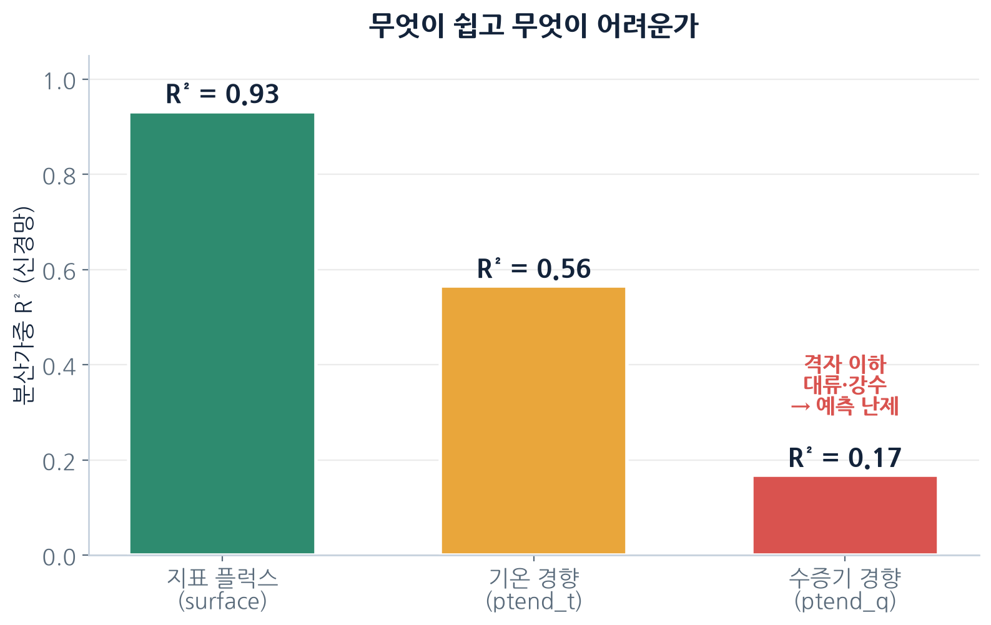
DIFFICULTY
변수군별 예측 성능 (실측)
지표 플럭스
R² ≈ 0.93 — 입력과 직접적
기온 경향
R² ≈ 0.57 — 중간 난이도
수증기 경향
R² ≈ 0.17 — 격자 이하 난제
28
Notes:
실제로 신경망 모델을 학습시켜 변수군별 성능을 재봤습니다. 세로축은 분산가중 R2로, 1에 가까울수록 잘 맞춘 것입니다. 지표 플럭스는 0.93으로 아주 잘 맞습니다. 입력, 특히 태양복사와 관계가 직접적이기 때문이죠. 기온 경향은 0.57로 중간입니다. 그리고 수증기 경향은 0.17로 뚝 떨어집니다. 앞에서 예고한 그대로입니다. 색으로 보면 초록에서 노랑을 거쳐 빨강으로 가는데, 이 순서가 곧 물리적 난이도의 순서입니다. 즉 성능 숫자가 물리를 그대로 반영합니다. 다음 장에서는 그럼 모델을 더 좋은 걸로 바꾸면 이 그림이 확 바뀌는지를 봅니다.

Slide 29
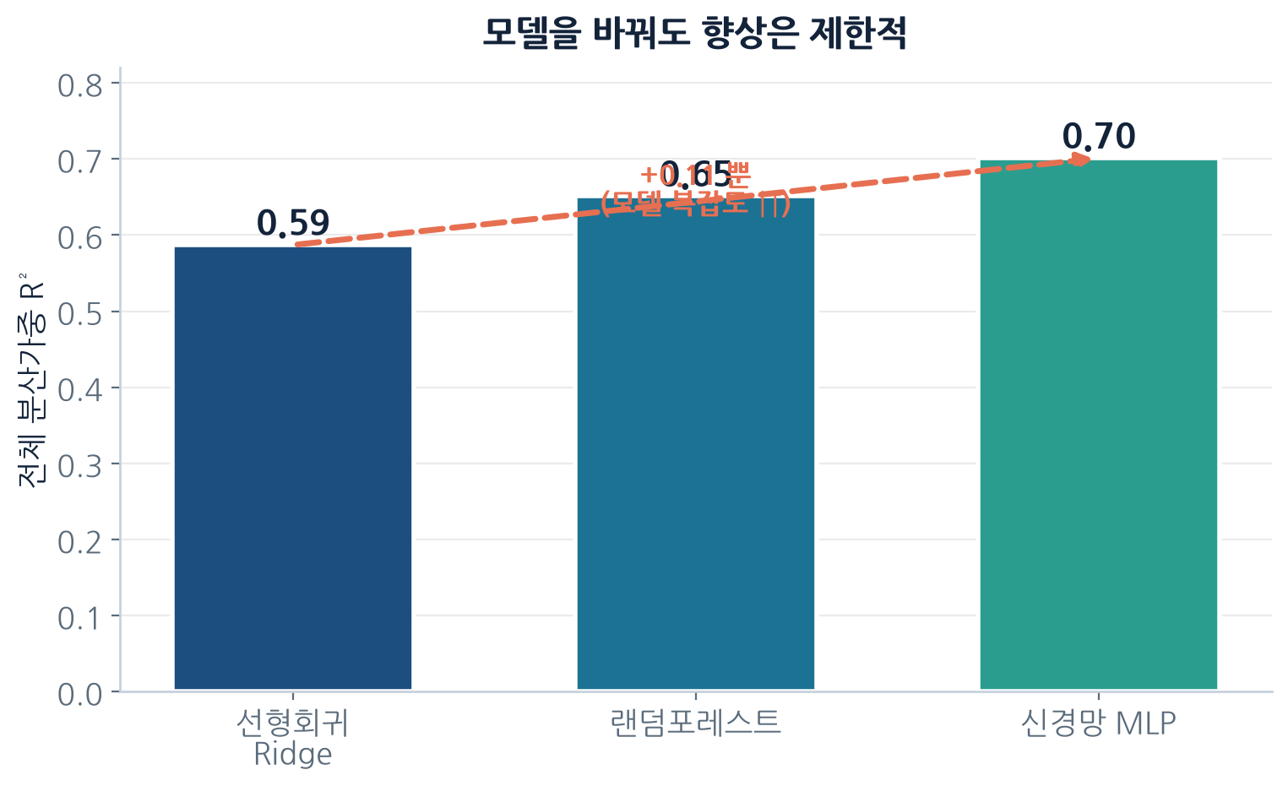
MODELS
모델을 바꾸면 크게 달라질까?
관찰
선형회귀 0.59 랜덤포레스트 0.65 신경망 0.70
모델 복잡도는 수백 배 커졌지만, 전체 R²는 +0.11에 그쳤다.
→ '모델 교체'만으로는 한계가 뚜렷하다.
29
Notes:
세 모델을 같은 데이터로 비교했습니다. 가장 단순한 선형회귀가 0.59, 그보다 복잡한 랜덤포레스트가 0.65, 가장 복잡한 신경망이 0.70입니다. 신경망이 제일 낫긴 합니다. 하지만 잘 보세요. 모델 복잡도는 수백 배로 뛰었는데 전체 R2는 겨우 0.11 올랐습니다. 이 연구를 하기 전에는 '복잡한 모델을 쓰면 당연히 훨씬 정확해질 것'이라고 생각하기 쉽습니다. 그런데 실제로는 모델을 아무리 바꿔도 향상이 제한적이었습니다. 그렇다면 성능을 정말 좌우하는 것은 무엇일까요? 다음 두 장에서 '왜 쉽고 어려운가'를 짚고, 6부에서 '변수'가 답이라는 걸 보입니다.

Slide 30
WHY
쉬움과 어려움을 가르는 것
쉬운 이유 — 지표 복사/일사
• 입력(SOLIN·기온)과 관계가 직접적·부드러움
• 값이 완만하게 변해 함수로 근사하기 쉬움
• 어떤 모델을 써도 잘 맞음
어려운 이유 — 수증기 경향
• 대류·응결·강수는 국소적이고 급변
• 두꺼운 꼬리(폭우 등) — 소수의 극단값
• 입력만으로는 정보가 부족 → 모델 바꿔도 한계
• '격자 이하 현상'의 본질적 어려움
30
Notes:
쉬움과 어려움을 가르는 기준을 정리합니다. 왼쪽, 지표 복사와 일사가 쉬운 이유는 입력과의 관계가 직접적이고 부드럽기 때문입니다. 태양복사가 많으면 지표 일사도 많다 — 이런 매끄러운 관계는 어떤 모델이든 쉽게 근사합니다. 오른쪽, 수증기 경향이 어려운 이유는 세 가지입니다. 첫째 대류·응결·강수가 국소적이고 급변하고, 둘째 폭우 같은 극단값이 두꺼운 꼬리를 만들고, 셋째 결정적으로 입력 정보만으로는 예측에 필요한 정보가 부족합니다. 그래서 모델을 바꿔도 한계가 옵니다. 이건 모델의 잘못이 아니라 격자 이하 현상의 본질적 어려움입니다. 다음 장은 앞서 언급한 '거의 정해진 출력' 이야기입니다.

Slide 31
DETERMINISTIC
거의 정해진 출력 — 상층 수증기
열 64–71 (상층 수증기 경향) 은 값이 거의 0으로 정해져 있어 선형모델도 완벽히 맞춘다. 이런 열을 포함하면 평균 점수가 부풀려질 수 있어, 제외하고도 평가해야 정직하다.
31
Notes:
난이도 이야기의 마지막 조각입니다. 출력 열 64번부터 71번, 상층의 수증기 경향은 값이 거의 0으로 정해져 있습니다. 상층엔 수증기가 거의 없으니 그 변화도 사실상 0인 것이죠. 이런 열은 선형모델조차 완벽하게 맞춥니다. 문제는 이겁니다. 이렇게 '거저 맞는' 열을 평균 점수에 포함시키면 전체 성능이 실제보다 부풀려 보일 수 있습니다. 그래서 정직한 평가를 위해서는 이런 결정론적 열을 제외하고도 점수를 따로 봐야 합니다. 이 관찰은 '성능 숫자를 그대로 믿지 말라'는 5부 전체의 교훈과 정확히 맞닿아 있습니다. 이제 6부에서, 그럼 성능을 진짜로 끌어올리는 방법 — 변수 만들기 — 로 갑니다.

Slide 32
SECTION 6
물리로 변수 만들기
도메인 지식 기반 파생변수(feature engineering)
Notes:
마지막 6부입니다. 5부에서 모델 교체의 한계를 봤으니, 이제 진짜 지렛대인 '변수'를 다룹니다. 물리 지식을 이용해 새 변수를 설계하는 것을 특성 공학(feature engineering)이라 합니다. 왜 그것이 효과적인지, 어떤 물리를 넣는지, 그리고 주의할 점까지 봅니다.

Slide 33
FEATURE ENGINEERING
왜 물리 기반 파생변수인가
핵심 발견: 모델을 바꾸는 것보다, '어떤 변수를 넣느냐'가 성능을 더 크게 좌우한다.
dT
dq
T × q
연직 기온차 → 대기 안정도
연직 수증기차 → 수증기 수렴
상대습도 개념(수증기 수용량)
기둥 수증기
하층/상층 집계
강제력 상호작용
가용 총 수분량
대류가 일어나는 하층 강조
SOLIN×q 등 비선형 결합
33
Notes:
6부의 출발점은 이 발견입니다. 모델을 바꾸는 것보다 어떤 변수를 넣느냐가 성능을 더 크게 좌우한다. 그래서 물리 지식으로 새 변수를 만듭니다. 아래 여섯 가지가 우리가 넣은 파생변수입니다. dT는 연직 기온차로 대기 안정도를 나타내고, dq는 수증기의 연직 변화입니다. T 곱하기 q는 상대습도 개념을 담고, 기둥 수증기는 그 격자의 총 수분량입니다. 하층·상층 집계는 대류가 일어나는 하층을 강조하고, 마지막으로 강제력 상호작용은 태양복사와 수증기를 곱하는 식의 비선형 결합입니다. 다음 세 장에서 대표적인 것들의 물리를 그림으로 보겠습니다. 먼저 상대습도입니다.

Slide 34
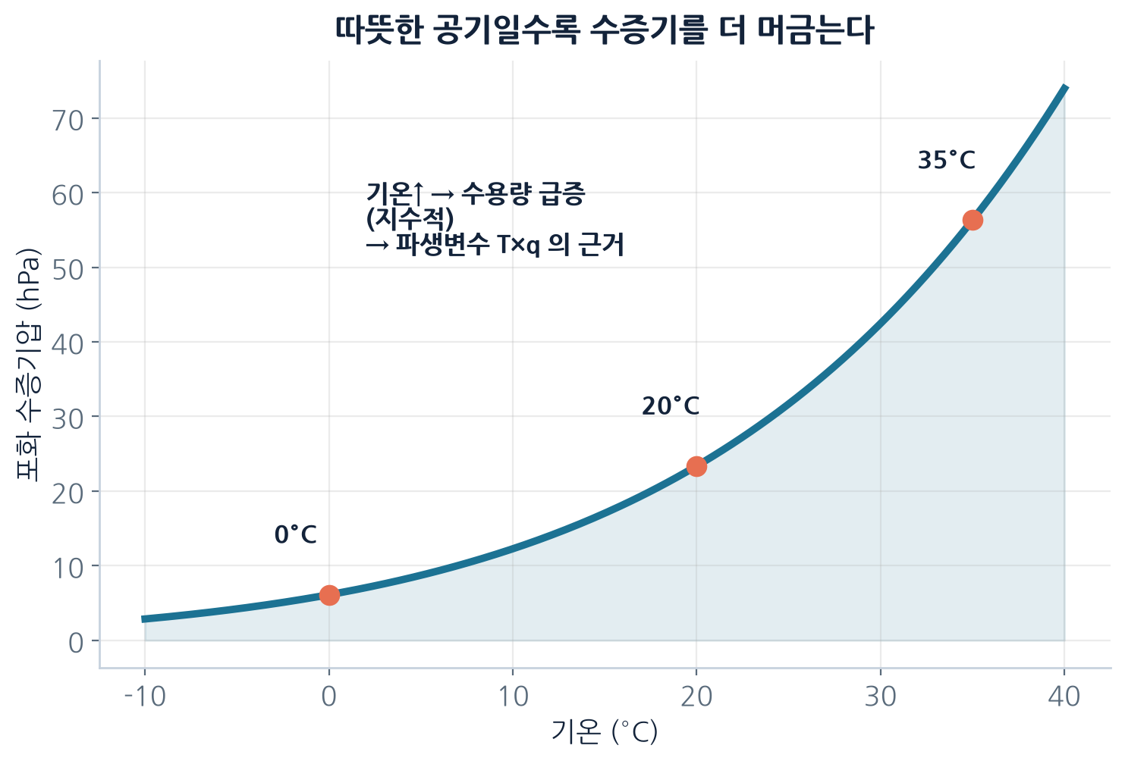
PHYSICS
상대습도의 물리 — T×q 파생변수
클라우지우스–클라페롱
기온이 오르면 공기가 머금을 수 있는 수증기량이 지수적으로 늘어난다.
→ 기온(T)과 수증기(q)는 물리적으로 강하게 결합.
그래서 T와 q의 곱(T×q)을 새 변수로 넣으면, 정규화 공간에서 이 결합을 모델에 알려줄 수 있다.
34
Notes:
첫 번째 물리는 상대습도입니다. 클라우지우스-클라페롱 관계에 따르면, 기온이 오를수록 공기가 머금을 수 있는 수증기량이 지수적으로 급증합니다. 왼쪽 곡선이 그 지수적 증가를 보여줍니다. 0도에서 20도, 35도로 갈수록 곡선이 가파르게 치솟죠. 이것은 기온 T와 수증기 q가 물리적으로 강하게 결합되어 있다는 뜻입니다. 그런데 선형모델은 T와 q를 따로따로만 봅니다. 그래서 우리가 둘의 곱, T 곱하기 q를 새 변수로 만들어 넣어주면, 이 결합 관계를 모델에 직접 알려줄 수 있습니다. 실제로 이 변수를 넣자 성능이 올랐습니다. 다음은 대기 안정도입니다.

Slide 35
PHYSICS
연직 기온차 dT — 대기 안정도
안정도가 대류를 결정한다
• 층간 기온차(dT)가 크면 → 안정, 대류 약함
• dT가 작거나 역전되면 → 불안정, 강한 대류
대류는 구름·강수의 엔진이므로, dT는 어려운 수증기 경향을 설명하는 데 도움이 된다.
주의: dT는 입력의 '선형 결합'이라 선형모델엔 새 정보가 아니다 — 다음 장 참고.
35
Notes:
두 번째 물리는 대기 안정도입니다. 층 사이의 기온차 dT가 대류를 결정합니다. 왼쪽 그림에서 파란 선처럼 위로 갈수록 기온이 완만히 낮아지면 대기가 안정적이라 대류가 약합니다. 반대로 빨간 선처럼 기온차가 작거나 역전되면 불안정해져 강한 대류가 일어납니다. 대류는 구름과 강수의 엔진이므로, dT를 변수로 넣으면 그 어려운 수증기 경향을 설명하는 데 도움이 됩니다. 다만 아래 주의가 중요합니다. dT는 사실 기온 값들의 뺄셈, 즉 입력의 선형 결합이라서 선형모델에게는 새 정보가 아닙니다. 이 미묘한 점을 다음 장에서 제대로 짚겠습니다. 특성 공학에서 가장 통찰이 필요한 부분입니다.

Slide 36
INSIGHT
선형 vs 비선형 — 무엇이 진짜 도움됐나
선형모델에는
dT·dq·기둥평균은 입력의 선형 결합 → 이미 아는 정보, 도움 안 됨.
실제로 도움 준 것은
곱(비선형) 항뿐:
T×q, SOLIN×기둥수증기, LHFLX×하층수증기
결론: 모델 복잡도보다 '변수의 물리적 의미'를 이해하는 것이 더 중요하다.
36
Notes:
특성 공학의 핵심 통찰입니다. 선형모델 입장에서 dT, dq, 기둥평균 같은 변수는 사실 입력들의 덧셈·뺄셈, 즉 선형 결합이라 이미 아는 정보입니다. 그래서 선형모델에는 도움이 안 됩니다. 그럼 실제로 무엇이 도움을 줬을까요? 곱으로 만든 비선형 항들뿐입니다. T 곱하기 q, 태양복사 곱하기 기둥수증기, 잠열 곱하기 하층수증기 같은 것들이죠. 이들은 원래 입력을 아무리 더하고 빼도 만들 수 없는 '진짜 새로운 정보'입니다. 결론은 명확합니다. 모델 복잡도보다 변수의 물리적 의미를 이해하는 것이 더 중요하다. 이게 이 발표 전체의 메시지입니다. 이제 7부에서 데이터 품질을 간단히 점검하고 마무리로 갑니다.

Slide 37
SECTION 7
데이터 품질 점검
정규화·결측치·희소성·이상치
Notes:
짧지만 중요한 7부입니다. 아무리 좋은 변수와 모델도, 데이터에 결측치나 이상이 있으면 결과를 믿을 수 없습니다. 학습 전에 데이터를 살피는 습관을 보여드립니다.

Slide 38
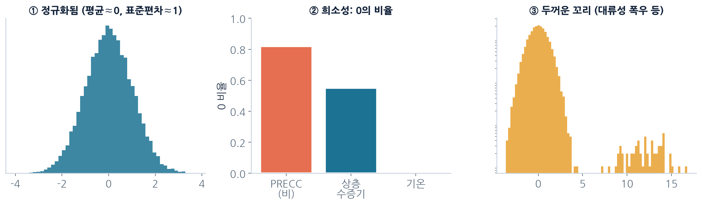
DATA QUALITY
학습 전, 데이터부터 살핀다
● 정규화 — 평균≈0·표준편차≈1로 스케일됨
● 희소성 — 강수·상층수증기는 0이 많음(정상)
● 두꺼운 꼬리 — 대류성 폭우 등 극단값 — 에러 아님
● 결측치 — NaN/inf는 0이어야 정상
38
Notes:
데이터 품질 점검 결과입니다. 네 가지를 봅니다. 첫째 정규화 — 왼쪽 히스토그램처럼 값들이 평균 0, 표준편차 1 근처의 종 모양이면 정상입니다. 둘째 희소성 — 가운데 그래프처럼 강수나 상층 수증기는 0의 비율이 높은데, 이건 오류가 아니라 물리적으로 당연한 것입니다. 셋째 두꺼운 꼬리 — 오른쪽처럼 대부분은 가운데 몰려 있지만 대류성 폭우 같은 극단값이 멀리 뻗습니다. 이 역시 에러가 아니라 실제 물리이고, 앞서 R2를 끌어내린 주범이었죠. 넷째 결측치 — NaN이나 무한값은 0이어야 하며, ClimSim 서브샘플은 이미 전처리되어 대개 깨끗합니다. 이렇게 데이터를 먼저 이해한 뒤에 학습에 들어가야 결과를 신뢰할 수 있습니다.

Slide 39
SECTION 8
정리
핵심 요약과 마무리
Notes:
마지막으로 오늘 내용을 세 문장으로 압축하고, 한 장짜리 치트시트로 전체 변수를 정리한 뒤 마무리하겠습니다.

Slide 40
TAKEAWAYS
기억할 세 가지
입력·출력은 쌍을 이룬다
1
state_t→ptend_t, state_q0001→ptend_q0001. '현재 상태'로 '변화율'을 예측한다.
쉬움과 어려움이 나뉜다
2
지표 복사(≈0.9)는 쉽고, 수증기 경향(≈0.17)은 격자 이하 물리라 본질적으로 어렵다.
변수 이해가 모델보다 중요
3
물리 기반 파생변수와 정직한 평가가 좋은 모델 선택보다 결과를 좌우했다.
40
Notes:
오늘의 결론 세 가지입니다. 첫째, 입력과 출력은 쌍을 이룹니다. state_t는 ptend_t와, state_q0001은 ptend_q0001과 짝지어, 현재 상태로 변화율을 예측합니다. 둘째, 쉬움과 어려움이 뚜렷이 나뉩니다. 지표 복사는 R2가 0.9로 쉽고, 수증기 경향은 0.17로 어려운데, 이건 모델의 실패가 아니라 격자 이하 물리의 본질적 한계입니다. 셋째이자 가장 중요한 것, 변수 이해가 모델 선택보다 중요합니다. 물리 기반 파생변수를 만들고 정직하게 평가하는 것이, 더 복잡한 모델을 고르는 것보다 결과를 크게 좌우했습니다. 이 세 가지가 오늘 발표의 뼈대입니다.

Slide 41
CHEAT SHEET
한 장 요약 — 변수 치트시트
입력 124
출력 128
state_t (60)
기온
ptend_t (60)
기온 경향
state_q0001 (60)
수증기
ptend_q0001 (60)
수증기 경향
state_ps
지표기압
NETSW·FLWDS
복사
pbuf_SOLIN
일사
PRECSC·PRECC
눈·비
pbuf_LHFLX
잠열
SOLS·SOLL
직달 일사
pbuf_SHFLX
현열
SOLSD·SOLLD
산란 일사
41
Notes:
이 한 장은 발표 전체를 압축한 치트시트입니다. 왼쪽 입력 124개, 오른쪽 출력 128개. 발표가 끝난 뒤에도 이 장만 보면 전체 변수를 떠올릴 수 있도록 정리했습니다. 왼쪽 위에서부터 기온 60, 수증기 60, 그리고 지표기압·일사·잠열·현열. 오른쪽은 기온 경향 60, 수증기 경향 60, 복사, 눈·비, 직달 일사, 산란 일사. 입력의 기온·수증기가 출력의 기온 경향·수증기 경향과 색으로 짝지어지는 걸 확인하세요. 캡처해 두면 좋은 요약 슬라이드입니다.

Slide 42
정리하며
변수를 이해하는 것이
모델을 고르는 것보다 먼저다
높은 점수보다, 왜 그런 결과가 나왔는지를 물리로 설명할 수 있을 때
그 결과를 비로소 믿을 수 있다.
ClimSim · 저해상도 서브샘플 데이터
Notes:
마지막 슬라이드입니다. 오늘 우리가 확인한 가장 큰 교훈은 이것입니다. 변수를 이해하는 것이 모델을 고르는 것보다 먼저다. 처음에는 좋은 AI 모델을 고르는 것이 제일 중요하다고 생각하기 쉽지만, 직접 비교해 보면 데이터를 이루는 변수의 의미를 먼저 이해하지 않으면 높은 점수가 나와도 그 결과를 믿기 어렵다는 걸 알게 됩니다. 높은 점수 자체보다, 왜 그런 결과가 나왔는지를 물리로 설명할 수 있을 때 비로소 그 결과를 신뢰할 수 있습니다. 이 관점을 가지고 앞으로 데이터를 대하면, 성능 숫자 너머를 볼 수 있을 것입니다. 감사합니다.

